Slide 1
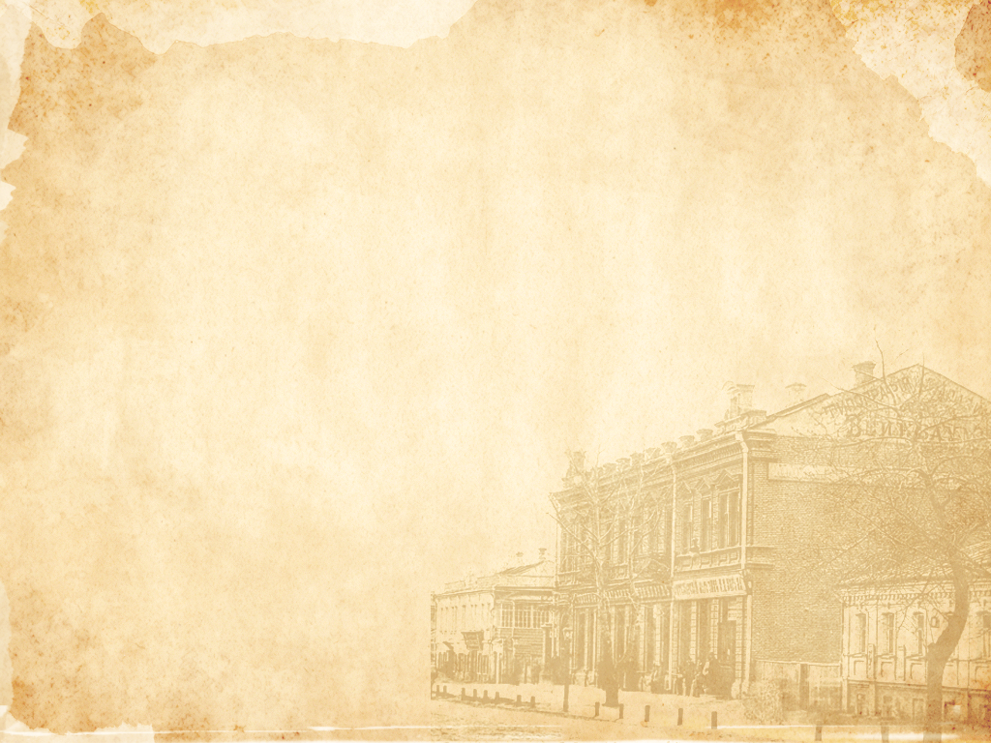
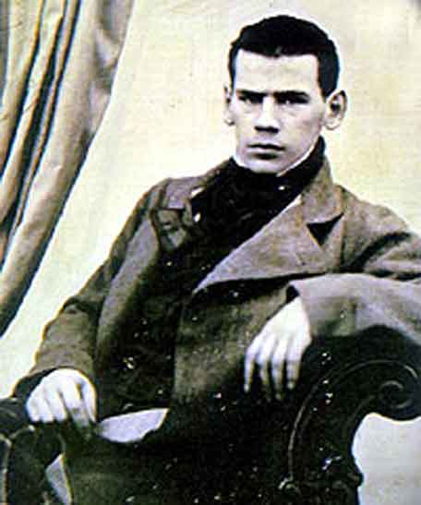
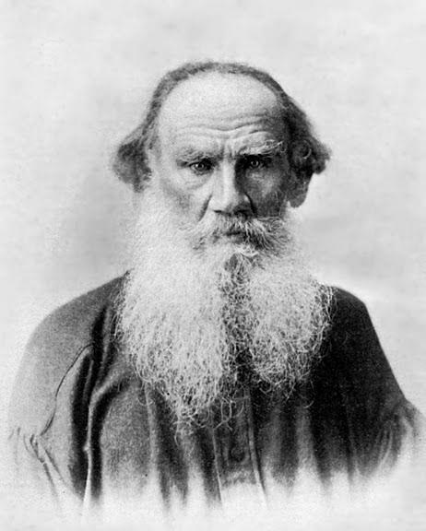
Лев Миколайович Толстой
Цікаві факти з життя поета

Slide 2
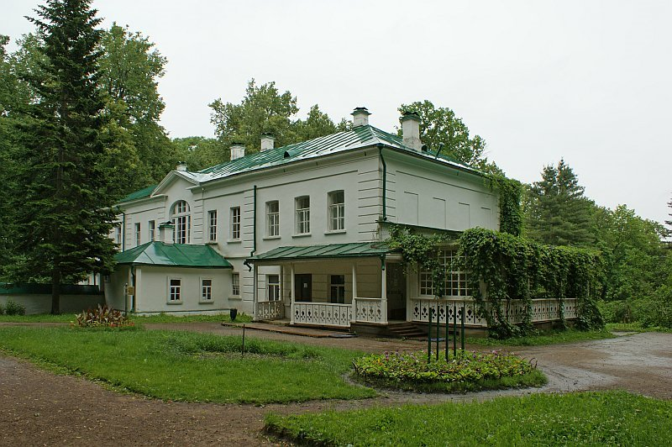
Азартний гравець
В юності майбутній геній російської літератури був азартним. Одного разу, граючи в карти зі своїм сусідом, поміщиком Гороховим, Лев Толстой програв основну будівлю спадкового маєтку – садиби Ясна Поляна. Сусід розібрав будинок і забрав до себе за 35 верст в якості трофею.

Slide 3
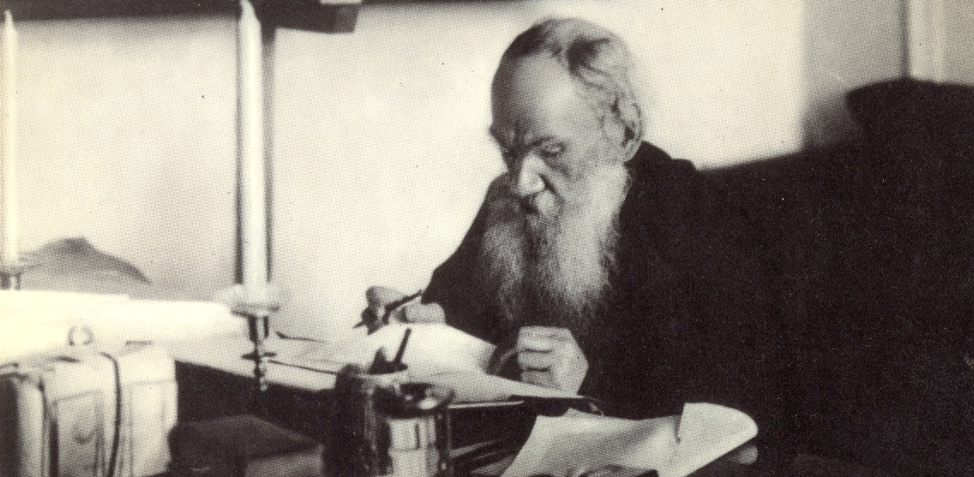
Війна і мир
Роман Толстого «Війна і мир» спочатку називався «1805», потім «Все добре, що добре закінчується» і «Три пори». За свідченнями дослідників, роман переписувався 8 разів, а окремі його епізоди - більше 25 разів. При цьому сам автор ставився до твору скептично. У листуванні з поетом Афанасієм Фетом письменник так відгукнувся про свою книгу: «Як я щасливий... що писати багатослівної дурниці на кшталт «Війни і мир» я більше ніколи не буду».

Slide 4
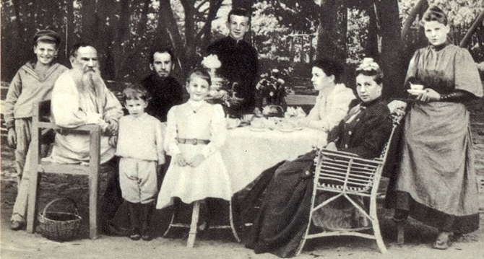
Велике кохання
Лев Толстой познайомився зі своєю майбутньою дружиною Софією Берс, коли їй було сімнадцять, а йому тридцять чотири роки. Разом вони прожили 48 років, народили 13 дітей. Перші двадцять років вони були щасливі. Однак потім часто сварилися, в основному через переконань і способу життя, які Толстой визначив для себе. Станом на 2010 рік в цілому налічувалося більше 350 нащадків Толстого (включаючи як живих, так і вже померлих), що жили в 25 країнах світу.

Slide 5
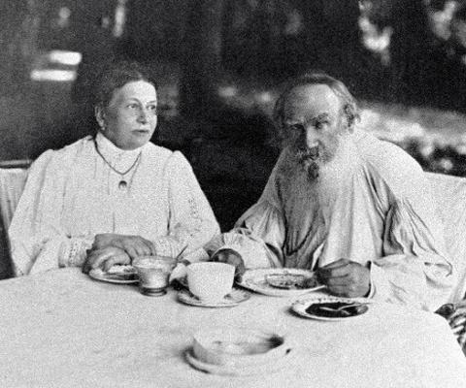
Вегетаріанець
У жовтні 1885р. Толстого відвідав Вільям Фрей. При спілкуванні з
В.Фреєм Толстой вперше дізнався проповідь вегетаріанства - твердження про те, що будова людини, її зубів і кишечника, доводить, що людина не хижак. Лев Миколайович відразу ж прийняв це вчення, і після усвідомлення отриманих знань, Толстой відразу відмовився від м'яса і риби. Незабаром його приклад наслідували і його дочки - Тетяна і Марія.

Slide 6
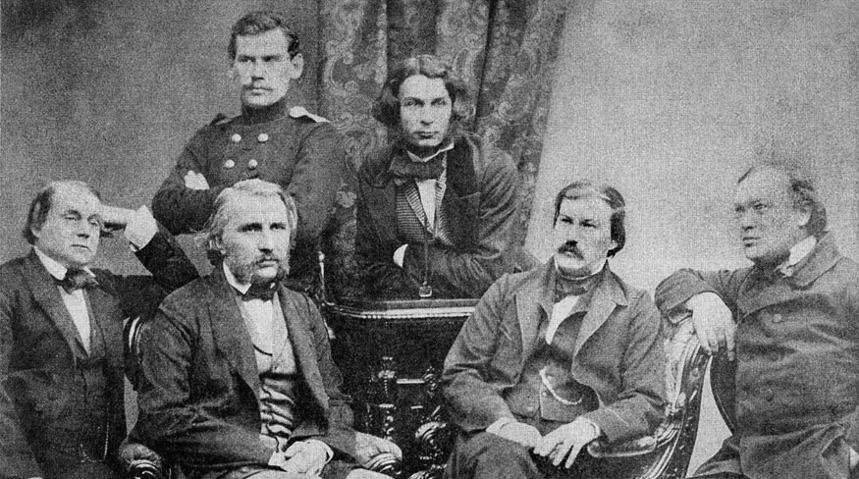
Толстой та інші письменники
Толстой спілкувався з Чеховим і Горьким. Він також був знайомий з Тургенєвим, проте письменникам не вдалося стати друзями - після сварки на ґрунті переконань вони не розмовляли багато років, справа ледь не дійшла до дуелі.

Slide 7
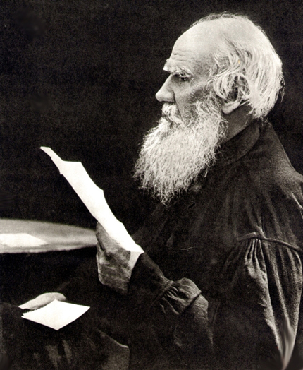
Помста дочки
Одна з дочок Льва Миколайовича, Агрипина, не просто жила в його маєтку, а працювала там: займалася коректурою текстів батька. Одного разу, посварившись з ним, вона вирішила йому помститися і «повернула на колишнє місце» опечатки, виявлені в романі «Воскресіння». Перші три видання вийшли з усіма помилками.

Slide 8
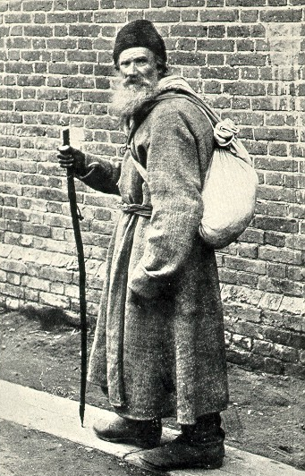
Чесний труд
Одного разу на вокзалі до Толстого звернулася знатна дама, яка стояла з великою поклажею. Письменник, не впізнаний нею і прийнятий за носія, переніс речі в потрібне місце, з вдячністю взяв належні йому гроші і віддалився. Яке ж було здивування жінки, коли через рік, на одному з благодійних заходів, вона побачила «носія», який читає з кафедри лекцію по-французьки! Засоромившись, дама підійшла до письменника з вибаченнями. Але Лев Миколайович втішив її, сказавши, що все було в кращому вигляді: тоді він чесно заробив і отримав за це винагороду.

Slide 9
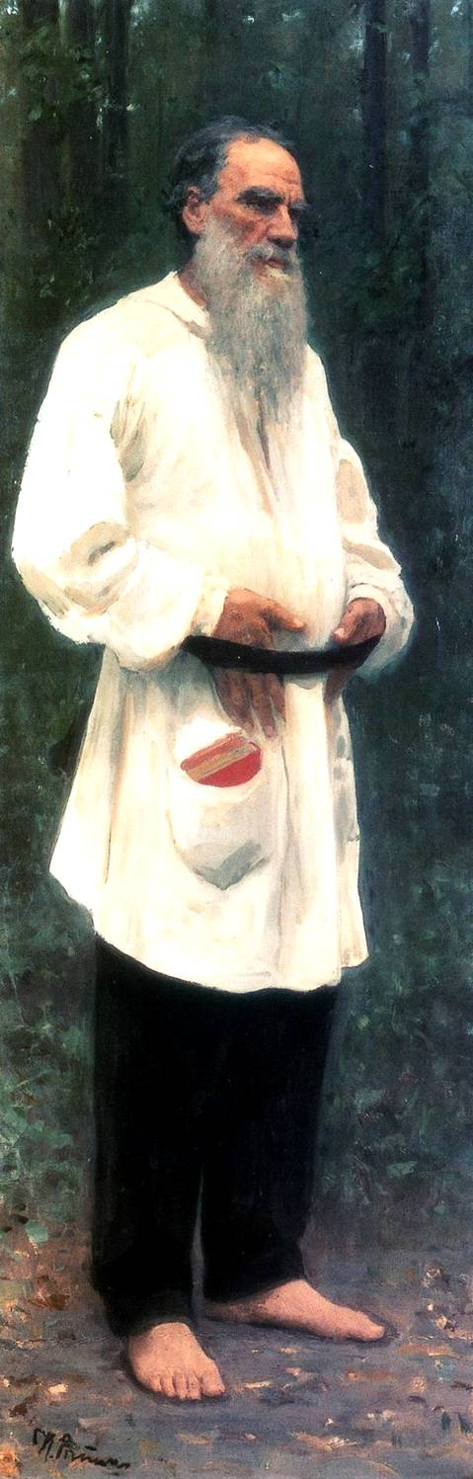
Босоніж по садибі
В похилому віці Лев Миколайович практично відмовився від взуття і ходив по своїй садибі босоніж.
Одні дослідники життя і творчості класика вважають, що таким чином він хотів показати свою близькість до народу. Інші вважають, що письменник намагався загартовуватися подібним способом.

Slide 10
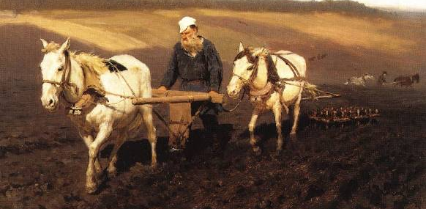
Загадковий випадок
Одного разу, ночуючи на постоялому дворі, Толстой раптово відчув приступ моторошного панічного жаху. Не чекаючи ранку, він велів запрягати коней і швидко поїхав назад додому. Цей стан пройшов не відразу. Толстого це дуже вразило. Незабаром після цього його опанувала ідея все роздати і "волоцюгою піти по Русі"

Slide 11
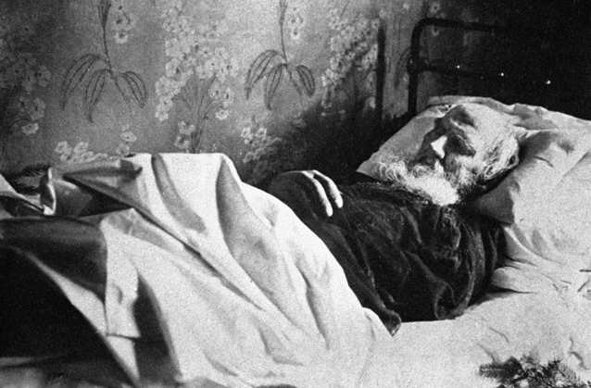
Смерть поета
Помер Толстой під час подорожі, в яку вирушив після розриву з дружиною у вельми похилому віці. Під час переїзду Лев Миколайович захворів на запалення легенів, зійшов на найближчій великій станції (Астапово), де в будинку начальника станції помер 7 листопада 1910 року. У Росії це були перші публічні похорон знаменитої людини, які пройшли не за православним обрядом.

